Slide 1
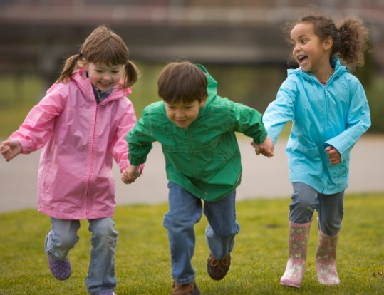
الوصية الواجبـــة

Slide 2
المادة الرابعة والسبعون
1- اذا مات الولد ذكرا كان ام انثى قبل وفاة ابيه او امه فانه يعتبر بحكم الحي عند وفاة اي منهما وينتقل استحقاقه من الارث الى اولاده ذكورا كانوا ام اناثا حسب الاحكام الشرعية باعتباره وصية واجبة على ان لا تتجاوز ثلث التركة

Slide 3
هذا الحكم جديد تم اضافته بموجب التعديل الثالث رقم (72) لسنة 1979
وبذلك فهو استحداث من المشرع العراقي تم بعد عشرين سنة من صدور قانون الاحوال الشخصية العراقي رقم (188) لسنة 1959

Slide 4
اسباب التعديل
1- الاستناد الى ان دور القاضي هو ازالة الظلم ومن ثم فهو ينوب عن المتوفي في كتابة الوصية لان عدمها ظلم بالوالدين والأقربين وتأسيسا على قوله تعالى ” فمن خاف من موص جنفا او اثما فأصلح بينهم فلا اثم عليه والله غفور رحيم ”
2- ان هذا التعديل جاء تلافيا لما احدثه نص الفقرة الثانية من المادة (91) المضافة بموجب التعديل الثاني والذي جعل البنت الصلبية فضلا عن الابن المباشر حاجبين للأحفاد وفي هذا نوع من الجور خاصة بحق الفروع الذين توفي اصلهم قبل جدهم او جدتهم

Slide 5
المشمولين بنص التعديل
- ان نص المادة 73 يقتصر تطبيقه على حالة وفاة الابن المباشر او البنت المباشرة قبل ابيهم او امهم وقد تركوا ابناءا (ذكورا كانوا ام اناثا) . فهنا يعتبر (الابن او البنت) المتوفين قبل ابائهم كأنهم احياء ويعطى نصيبهم من الميراث لأبنائهم بشروط .
- لا تطبق الوصية الواجبة على علاقة الاخوة او العمومة بل فقط ما بين الاصول فروع الفروع .
فروع الفروع
الاصول
الحفيد والحفيدة لابن
الاب
الحفيد والحفيدة لبنت
الام

Slide 6
شروط تطبيق الوصية الواجبة
- ان يكون للاب او الام ابناءا او بنات اخرين غير الابن او البنت الميتين قبلهما .
- ان لا تزيد حصة الاحفاد عن ثلث التركة
- ان يموت الابن ذكرا كان ام انثى قبل ابيه او امه
- ان يكون لدى هذا الابن او البنت الميتين ابناء ذكورا كانوا ام اناثا

Slide 7
اذا توفي اكثر من ابن قبل ابيهم او امهم وكان لديهم فروع وارثة فضلا عن وجود اخوة واخوات لهم فان ثلث التركة يقسم بين جميع الاحفاد لهؤلاء الابناء لان الوصية الواجبة فرضت على خلاف النص فلا يجوز التوسع بها

Slide 8
Add a Slide Title - 5
لماذا سميت هذه الوصية واجبة ؟
لماذا سميت هذه الحالة وصية ؟
الجواب
معنى كون الوصية واجبة هو انها لا تكون مرهونة بمشيئة المورث (الجد او الجدة) وإنما هي مفروضة بنص القانون
الجواب
لانها لا يصح ان تزيد على ثلث التركة فحتى لو كان نصيب الابن او البنت المتوفاة قبل اصلهم اكثر من الثلث يعطى لأبنائهم الثلث فقط ويرد الباقي الى الورثة

Slide 9
مثال
مات وترك
زوجة 2 ابن بنت وابن ميت وترك ابن الابن
هنا نعتبر الابن الميت كأنه حي وتعطى حصته لابنه
فتقسم التركة بين الزوجة التي لها الثمن
وبين ثلاثة ابناء(اثنان احياء وواحد ميت) وبنت
وبالتالي تأخذ الزوجة حصة من اصل ثمان اسهم تقسم عليها التركة وكذلك البنت اما الابناء الاحياء وابن الابن فيكون لكل واحد منهم سهمين اي حصتين

Slide 10
حالات عدم تطبيق الوصية الواجبة
- اذا كان الابن المتوفي او البنت المتوفاة قبل اصلهما لا ولد لهما فلا وصية واجبة كذلك .
- اذا لم يكن لدى الاصل المتوفي بعد فرعه اي فروع اصلية اخرى غير الميت فهنا لا مجال لتطبيق الوصية الواجبة اذ ان الاحفاد يعتبرون هم الورثة الاصليين فلا داعي لتقييد حصصهم بالثلث
- اذا كتب الجد او الجدة قبل وفاتهما وصية مثبتة لأحفادهما (ابناء ابنهم الذي مات قبلهم) فهنا لا تعطى لهؤلاء الاحفاد الوصية الواجبة

Slide 11
شكرا لإصغائكم
هل هناك اية اسئلة حول الموضوع ؟

